Slide 1



4 - סולמות מדידה של משתנים
מקצוע: מידע ונתונים
שם המורה: עדי קרנץ אבירם
עורכות: לזלי סלמון, נורית כהן אינגר ורונית נחמיה
לצפייה בסרטון מלווה מצגת

Slide 2
מה נלמד היום
מהי מדידה?
סולמות מדידה
סולם נומינלי
סולם סדר
סולם רווח
סולם מנה

Slide 3
מהי מדידה?
תופעה מסוימת ניסוח שאלת חקר
איסוף נתונים רבים ככל האפשר על התופעה
ניתוח מתמטי של הנתונים
הצגת הנתונים
הסקת מסקנות

Slide 4
מהי מדידה?
דרך להבעת גודלו של מאפיין
ביחידות מידה מתאימות.

Slide 5
דוגמה: מידת שביעות רצון מהזמנת פיצה הביתה
סיווג המשתנים
השאלה | המשתנה | ערכים אפשריים | סיווגי המשתנה
תוך כמה זמן הגיעה הפיצה? | זמן (בדקות) | מגוון ערכים מספרים בין 20-120 | כמותי רציף
האם הפיצה הגיעה תוך 40 דקות? | הגעת הפיצה בזמן | כן/ לא | איכותי
מספר הפיצות שהינך מזמין בחודש? | מספר הפיצות | מגוון ערכים מספריים שלמים | כמותי בדיד
האם ההזמנה תאמה את הפיצה שקיבלת? | מידת התאמת הפיצה להזמנה | כן / לא | איכותי
עד כמה הפיצה היתה טעימה? | מידת איכות טעם הפיצה | במידה רבה/ במידה בינונית/ במידה מועטה | איכותי
דרג את איכות טעמה של הפיצה בעיניך : 5 – טעימה מאוד, 1 – לא טעימה כלל | מידת איכות טעם הפיצה | 1-5 | איכותי
כיצד נוכל להעלות את שביעות רצונך מההזמנה? | הצעות לשיפור | מגוון תשובות מילוליות | איכותי
מה גילך? | גיל | מגוון ערכים מספרים בין 10-100 | כמותי רציף
מהו גילך? | גיל | 10-20, 21-30, 31-40, 40 ומעלה | איכותי
מה מינך? | מין | זכר/ נקבה | איכותי

Slide 6
סוגי משתנים
איכותי
כמותי
בדיד
רציף

Slide 7
סיווג המשתנים
השאלה | המשתנה | ערכים אפשריים | סיווגי המשתנה
תוך כמה זמן הגיעה הפיצה? | זמן (בדקות) | מגוון ערכים מספרים בין 20-120 | כמותי רציף
האם הפיצה הגיעה תוך 40 דקות? | הגעת הפיצה בזמן | כן/ לא | איכותי
מספר שאלון | הגעת הפיצה תוך 40 דקות?
1 | כן
2 | כן
3 | לא
4 | כן
5 | כן
6 | כן
7 | כן
8 | לא
9 | לא
מספר שאלון | זמן הגעת הפיצה (בדקות)
1 | 30
2 | 28
3 | 60
4 | 24
5 | 32
6 | 35
7 | 23
8 | 46
9 | 52
עבור איזו מדידה ניתן לבצע יותר פעולות חשבון?

Slide 8
סולמות מדידה למשתנים
פעולות מתמטיות שונות שבהן ניתן להשוות בין שני ערכי משתנים.
סולם = רמת המורכבות של הפעולה המתמטית
יחסי/
מנה
X, :
ככל שעולים בפירמידה, כך פעולות החשבון
האפשריות עבור ערכי המשתנים,
מורכבות יותר.
רווח + ,-
סדר/אורדינלי >, <
שמי/נומינלי = , ≠

Slide 9
סולמות מדידה למשתנים
פעולות מתמטיות שונות שבהן ניתן להשוות בין שני ערכי משתנים.
סולם = רמת המורכבות של הפעולה המתמטית
יחסי/
מנה
X, :
משתנה כמותי
רווח + ,-
סדר/אורדינלי >, <
משתנה איכותי
שמי/נומינלי = , ≠

Slide 10
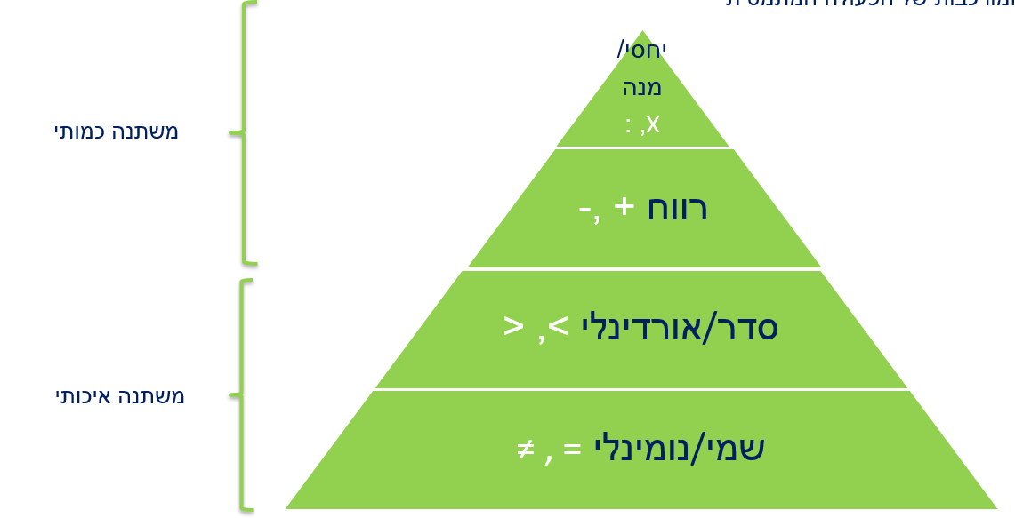
סולם מדידה שמי/נומינלי
סולם מדידה של משתנים איכותיים.
מסמן את הערכים הנמדדים באופן, שמאפשר זיהוי בלבד.
דוגמאות:
  מין
  צבע עיניים
  שם רחוב
  מספר קו אוטובוס

Slide 11
סולם מדידה סדר/ אורדינלי
סולם מדידה עבור משתנים איכותיים.
הערכים בסולם זה מייצגים סדר/היררכיה בין הקטגוריות.
ניתן לומר על ערכים של סולם זה איזה ערך גדול/קטן יותר, אבל לא ניתן לומר בכמה.
אין משמעות להפרש בין הערכים.
דוגמאות:
מדליה אולימפית: זהב, כסף, ארד
מידת שביעות הרצון מטעם הפיצה:
גבוהה מאוד, גבוהה, בינונית, נמוכה
או מידת שביעות רצון בדירוג מספרי

Slide 12
סולמות מדידה
השאלה | המשתנה | ערכים אפשריים | סיווגי המשתנה | סולם מדידה
תוך כמה זמן הגיעה הפיצה? | זמן )בדקות( | מגוון ערכים מספרים בין 20-120 | כמותי רציף
האם הפיצה הגיעה תוך 40 דקות? | הגעת הפיצה בזמן | כן/ לא | איכותי
מספר הפיצות שהינך מזמין בחודש? | מספר הפיצות | מגוון ערכים מספריים שלמים | כמותי בדיד
האם ההזמנה תאמה את הפיצה שקיבלת? | מידת התאמת הפיצה להזמנה | כן/לא | איכותי
עד כמה הפיצה היתה טעימה? | מידת איכות טעם הפיצה | במידה רבה/ במידה בינונית/ במידה מועטה | איכותי
דרג את איכות טעמה של הפיצה בעיניך : 5 – טעימה מאוד, 1 – לא טעימה כלל | מידת איכות טעם הפיצה | 1-5 | איכותי
כיצד נוכל להעלות את שביעות רצונך מההזמנה? | הצעות לשיפור | מגוון תשובות מילוליות | איכותי
מה גילך? | גיל | מגוון ערכים מספרים בין 10-100 | כמותי רציף
מהו גילך? | גיל | 10-20, 21-30, 31-40, 40 ומעלה | איכותי
מה מינך? | מין | זכר/ נקבה | איכותי

Slide 13
סולמות מדידה
השאלה | המשתנה | ערכים אפשריים | סיווגי המשתנה | סולם מדידה
האם הפיצה הגיעה תוך 40 דקות? | הגעת הפיצה בזמן | כן/ לא | איכותי
האם ההזמנה תאמה את הפיצה שקיבלת? | מידת התאמת הפיצה להזמנה | כן/לא | איכותי
עד כמה הפיצה היתה טעימה? | מידת איכות טעם הפיצה | במידה רבה/ במידה בינונית/ במידה מועטה | איכותי
דרג את איכות טעמה של הפיצה בעיניך : 5 – טעימה מאוד, 1 – לא טעימה כלל | מידת איכות טעם הפיצה | 1-5 | איכותי
כיצד נוכל להעלות את שביעות רצונך מההזמנה? | הצעות לשיפור | מגוון תשובות מילוליות | איכותי | לא מהווה מדידה
מהו גילך? | גיל | 10-20, 21-30, 31-40, 40 ומעלה | איכותי
מה מינך? | מין | זכר/ נקבה | איכותי

Slide 14
סולמות מדידה
השאלה | המשתנה | ערכים אפשריים | סיווגי המשתנה | סולם מדידה
האם הפיצה הגיעה תוך 40 דקות? | הגעת הפיצה בזמן | כן/ לא | איכותי | שמי/נומינלי
האם ההזמנה תאמה את הפיצה שקיבלת? | מידת התאמת הפיצה להזמנה | כן/לא | איכותי | שמי/נומינלי
עד כמה הפיצה היתה טעימה? | מידת איכות טעם הפיצה | במידה רבה/ במידה בינונית/ במידה מועטה | איכותי
דרג את איכות טעמה של הפיצה בעיניך : 5 – טעימה מאוד, 1 – לא טעימה כלל | מידת איכות טעם הפיצה | 1-5 | איכותי
מהו גילך? | גיל | 10-20, 21-30, 31-40, 40 ומעלה | איכותי
מה מינך? | מין | זכר/ נקבה | איכותי | שמי/נומינלי

Slide 15
סולמות מדידה
השאלה | המשתנה | ערכים אפשריים | סיווגי המשתנה | סולם מדידה
האם הפיצה הגיעה תוך 40 דקות? | הגעת הפיצה בזמן | כן/ לא | איכותי | שמי/נומינלי
האם ההזמנה תאמה את הפיצה שקיבלת? | מידת התאמת הפיצה להזמנה | כן / לא | איכותי | שמי/נומינלי
עד כמה הפיצה היתה טעימה? | מידת איכות טעם הפיצה | במידה רבה/ במידה בינונית/ במידה מועטה | איכותי | סדר/אורדינלי
דרג את איכות טעמה של הפיצה בעיניך : 5 – טעימה מאוד, 1 – לא טעימה כלל | מידת איכות טעם הפיצה | 1-5 | איכותי | סדר/אורדינלי
מהו גילך? | גיל | 10-20, 21-30, 31-40, 40 ומעלה | איכותי | סדר/אורדינלי
מה מינך? | מין | זכר/ נקבה | איכותי | שמי/נומינלי

Slide 16
סולם מדידה רווח/אינטרוולי
סולם מדידה עבור ערכים של משתנים כמותיים.
ניתן לומר איזה ערך גדול/קטן יותר
ערכי המשתנה הם מספרים, ויש משמעות למרווחים (הפרשים) בין הערכים. ניתן לומר בכמה ערך אחד גדול מהשני, ולא רק האם ערך אחד גדול מהשני.
נקודת האפס היא שרירותית . המדידה יכולה להכיל ערכים קטנים מ"אפס".
דוגמאות:
  טמפרטורה
  קומה בבניין
  כמות כסף בבנק
  (מינוס בבנק זה גם כמות כסף…)

Slide 17
סולם מדידה יחס/מנה
סולם מדידה עבור משתנים כמותיים.
ניתן לומר על ערכים של סולם זה איזה ערך גדול/קטן יותר, וגם מה היחס בין הערכים (פי כמה גדול)
ערכי המשתנה בסולם זה הם מספרים, ויש משמעות ליחס בין הערכים.
המדידה מתחילה מ"אפס".
דוגמאות:
  גובה אדם בס"מ
  מספר הילדים במשפחה
  כמות הכסף בארנק

Slide 18
סולמות מדידה
השאלה | המשתנה | ערכים אפשריים | סיווגי המשתנה | סולם מדידה
תוך כמה זמן הגיעה הפיצה? | זמן (בדקות) | מגוון ערכים מספרים בין 20-120 | כמותי רציף
מספר הפיצות שהינך מזמין בחודש? | מספר הפיצות | מגוון ערכים מספריים שלמים | כמותי בדיד
מה גילך? | גיל | מגוון ערכים מספרים בין 10-100 | כמותי רציף

Slide 19
סולמות מדידה
השאלה | המשתנה | ערכים אפשריים | סיווגי המשתנה | סולם מדידה
תוך כמה זמן הגיעה הפיצה? | זמן (בדקות) | מגוון ערכים מספרים בין 20-120 | כמותי רציף | יחס/מנה
מספר הפיצות שהינך מזמין בחודש? | מספר הפיצות | מגוון ערכים מספריים שלמים | כמותי בדיד | יחס/מנה
מה גילך? | גיל | מגוון ערכים מספרים בין 10-100 | כמותי רציף | יחס/מנה

Slide 20
מה למדנו היום?
מהי מדידה?
סולמות מדידה
סולם נומינלי
סולם סדר
סולם רווח
סולם מנה

Slide 21
תרגול
בהרצאה הקודמת, הרצאה מס'3, עסקנו בדוגמאות לשאלות חקר בהקשר הקניונים.
להזכירכם, שאלת חקר מכילה קשר בין שני משתנים: משתנה בלתי תלוי ומשתנה תלוי.
השאלה | הגדרת משתנים | האם שאלת חקר? | משתנה בלתי תלוי | משתנה תלוי
כמה אנשים פוקדים את קניון X מידי יום? | מספר אנשים, תאריך | כן | תאריך | מספר אנשים
האם קיים קשר בין טמפרטורת הסביבה לבין מספר האנשים הפוקדים את קניון X? | טמפרטורת סביבה, מספר אנשים | כן | טמפרטורת הסביבה | מספר אנשים
מיהו הקניון בארץ שאותו פוקדים מידי יום מספר האנשים הגבוה ביותר? | שם הקניון, מספר אנשים | כן | שם הקניון | מספר אנשים
מהו מספר החנויות מכל סוג הפועלות בקניון X (ביגוד/ הנעלה/צעצועים)? | מספר חנויות, קטגורית חנות | כן | קטגורית חנות | מספר חנויות
איזו חנות מרוויחה הכי הרבה כסף מידי חודש בקניון X? | שם חנות, הכנסה חודשית | כן | שם החנות | הכנסה חודשית
איזו חנות בעלת השטח הגדול ביותר בקניון X? | שם חנות, שטח חנות | כן | שם החנות | שטח החנות
1. בכל שאלת חקר, ציינו עבור כל משתנה את סולם המדידה המתאים (שמי, סדר, רווח ומנה). נמקו את בחירתכם.
2. רשמו לפחות 7 שאלות חקר נוספות (ניתן להשתמש בשאלות שחיברתם בתרגול למצגת הקודמת), וסווגו את סולמות המדידה עבור כל משתנה (שמי, סדר, רווח ומנה). נמקו את בחירתכם.

Slide 22

נוהל שימוש ביצירות מוגנות בזכויות יוצרים ואיתור בעלי זכויות
השימוש ביצירות במהלך שידור זה נעשה לפי סעיף 27א לחוק זכות יוצרים, תשס"ח-2007. אם הינך בעל הזכויות באחת היצירות, באפשרותך לבקש מאיתנו לחדול מהשימוש ביצירה, זאת באמצעות פנייה לדוא"ל rights@education.gov.il

